Slide 1
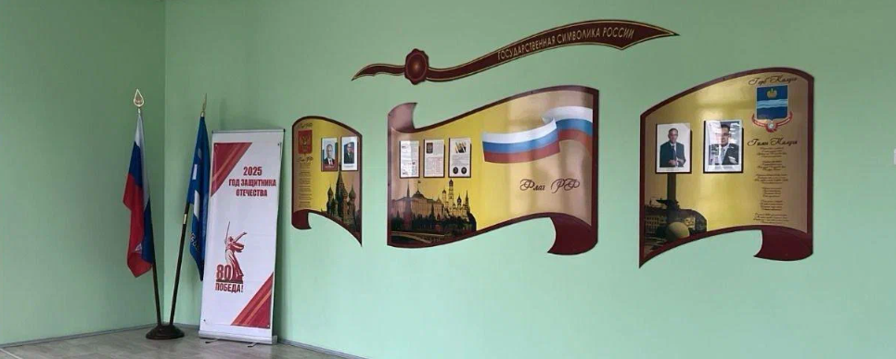
АДМИНИСТРАЦИЯ ГОРОДСКОГО ОКРУГА ГОРОДА КАЛУГИ
УПРАВЛЕНИЕ ОБРАЗОВАНИЯ ГОРОДА КАЛУГИ
Об итогах Года защитника Отечества
в муниципальной системе образования
городского округа города Калуги
Лыткина Ольга Алексеевна,
начальник управления образования города Калуги
Калуга, 2025 г.

Slide 2

Цель и задачи работы
Формирование патриотизма и гражданственности:
Воспитывать чувство уважения к истории Отечества, его защитникам и чувство гордости за их подвиги
Связь поколений:
Укреплять связь между молодежью и ветеранами, передавая историческую память и опыт
Формировать у учащихся понимание роли каждого гражданина в защите Родины и чувство ответственности за её будущее
Воспитание ответственности:
Популяризация истории: :
Формировать у учащихся понимание роли каждого гражданина в защите Родины и чувство ответственности за её будущее
- мероприятия: Уроки мужества, конкурсы, фестивали, выставки, кинолектории и исторические реконструкции;
- проекты: «Парта Героя», «СВОи герои» и др.;
- интерактивные форматы: военно-спортивные игры, квесты, мастер-классы по военной истории;
- взаимодействие: с ветеранскими организациями и военно-патриотическими клубами
Формы работы:

Slide 3

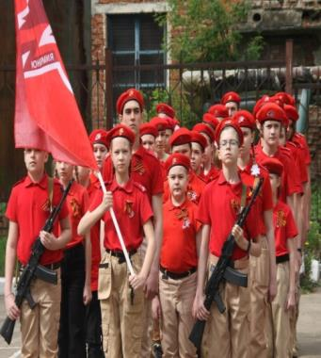
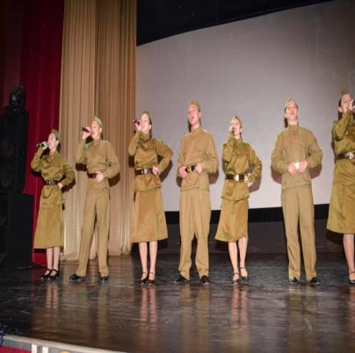
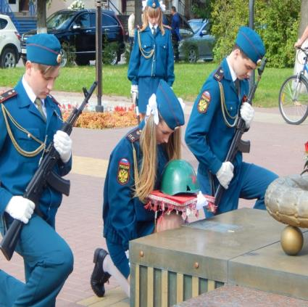
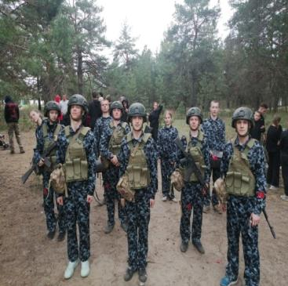
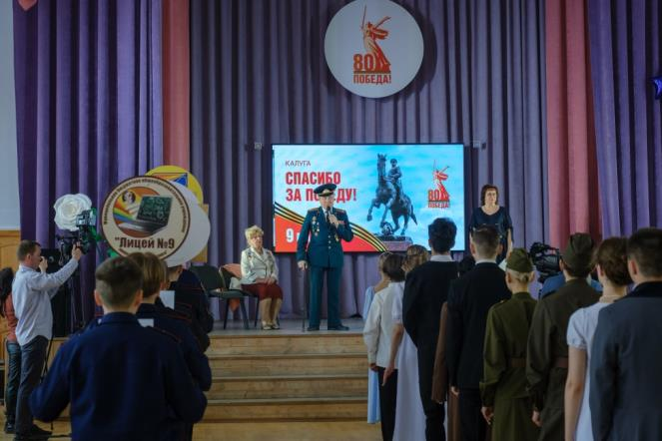
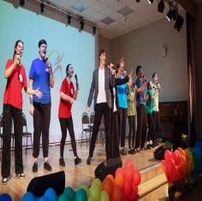
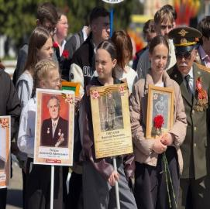
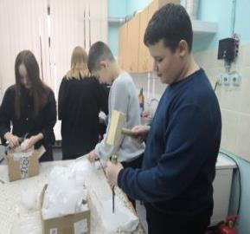
Об итогах Года защитника Отечества
355 патриотических объединений,
более 15 тысяч учащихся

Slide 4
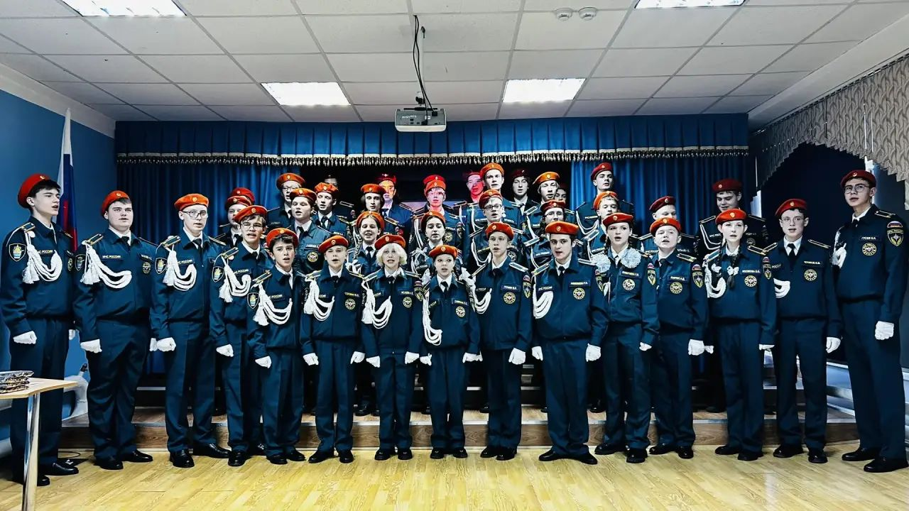
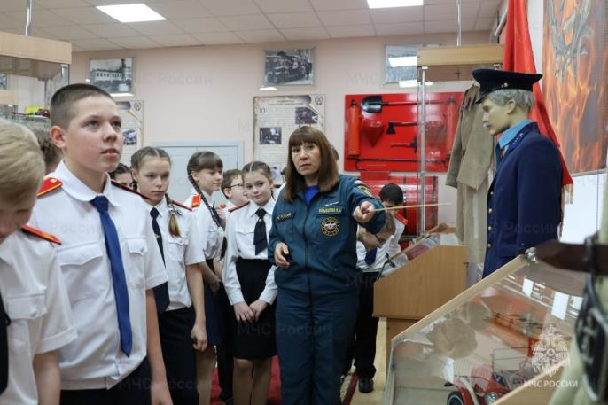
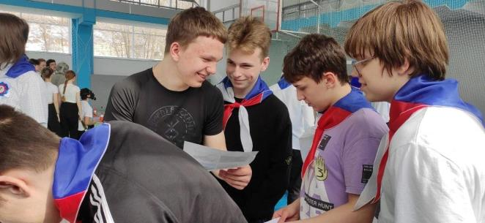
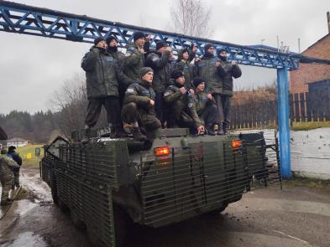
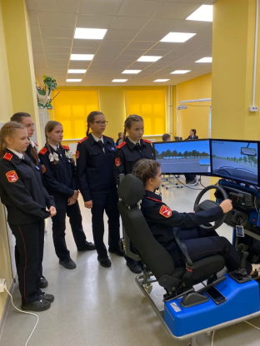
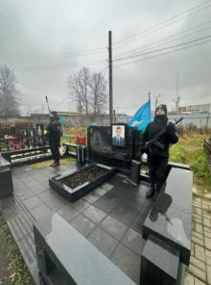
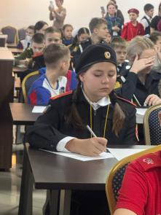
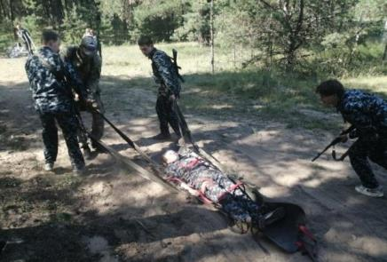
Об итогах Года защитника Отечества

Slide 5
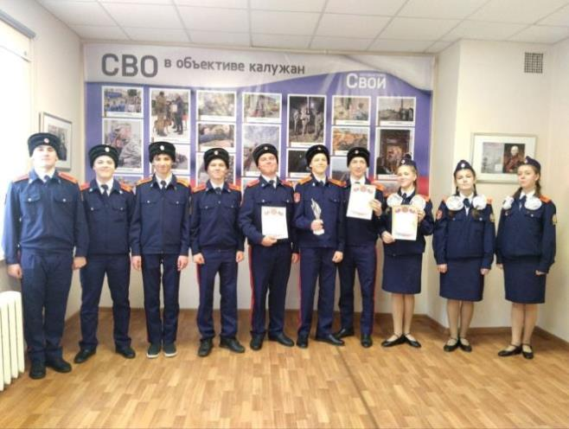
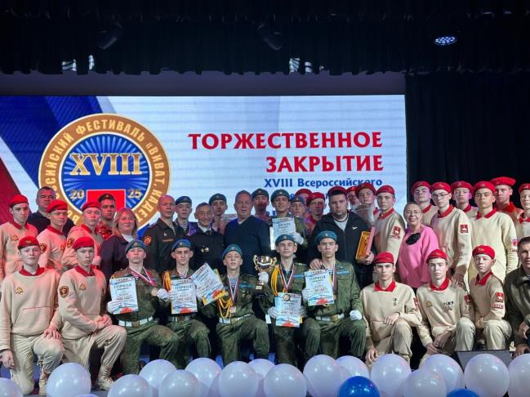
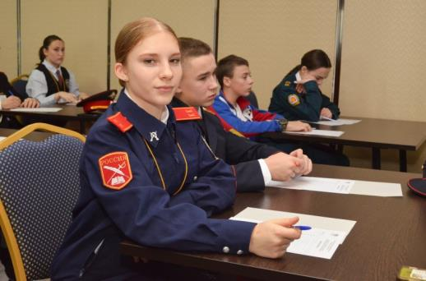
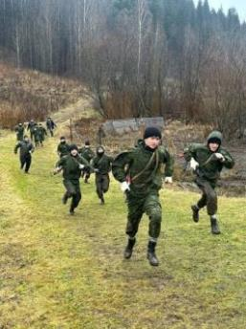
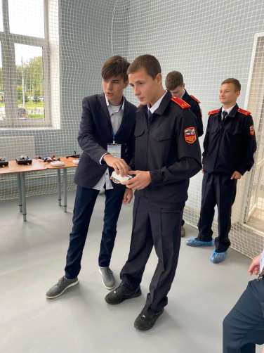
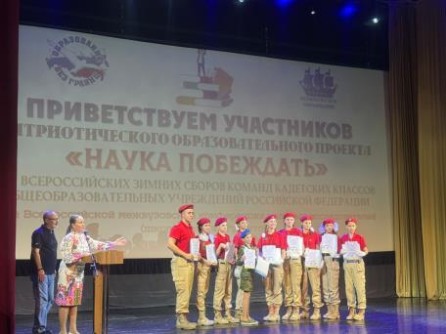
Об итогах Года защитника Отечества

Slide 6
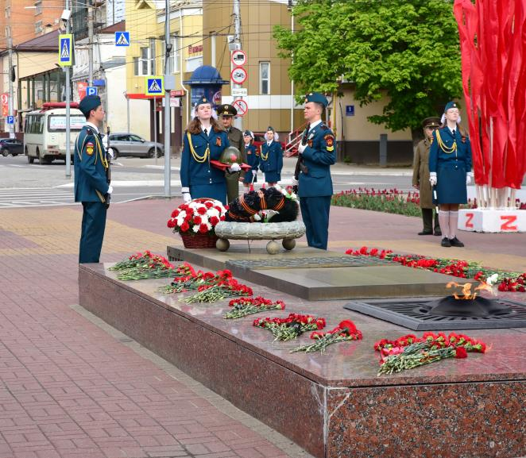
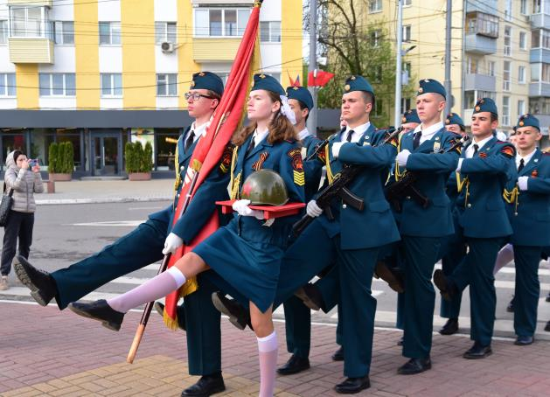
Об итогах Года защитника Отечества
Почетный караул у Вечного огня несут около 1000 школьников из 30 школы

Slide 7
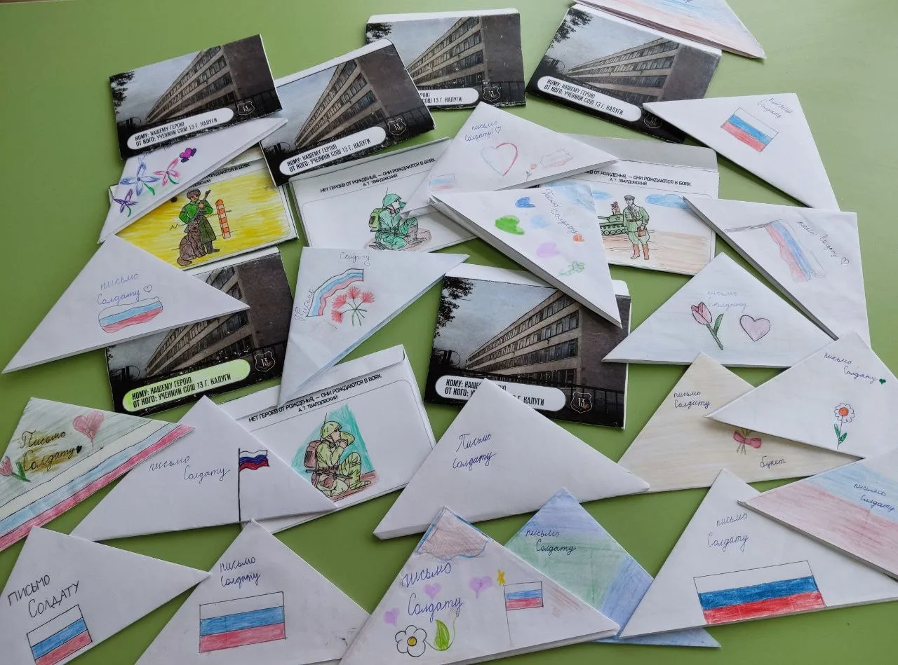

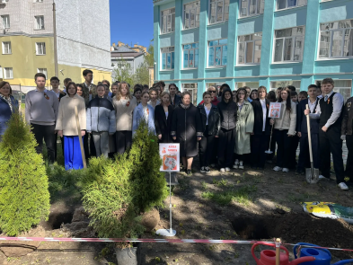
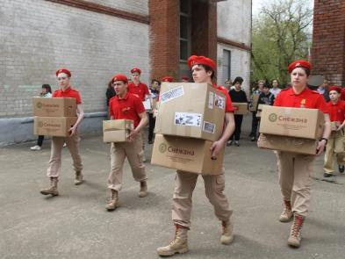
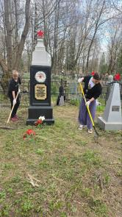
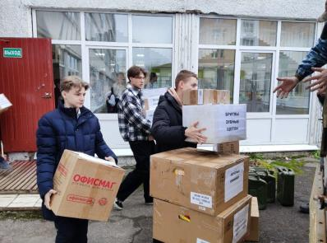
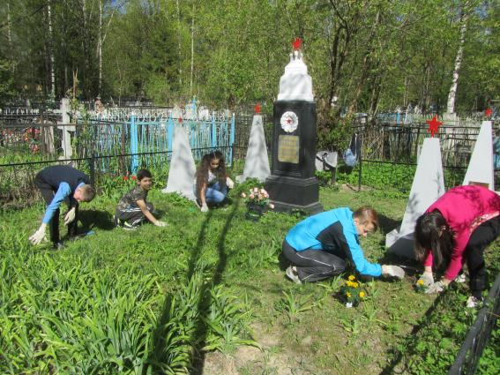
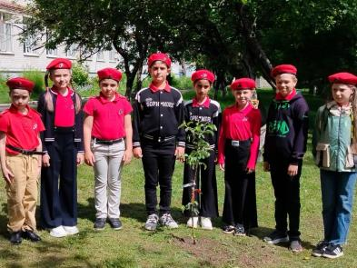
Об итогах Года защитника Отечества
Волонтерская деятельность

Slide 8
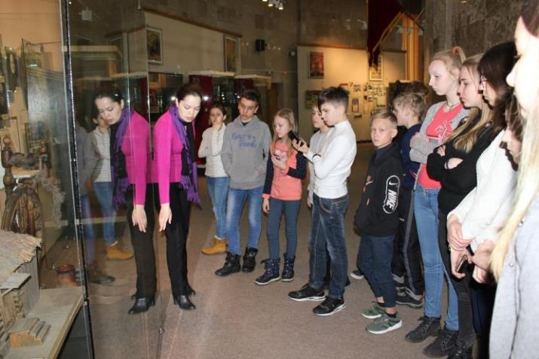
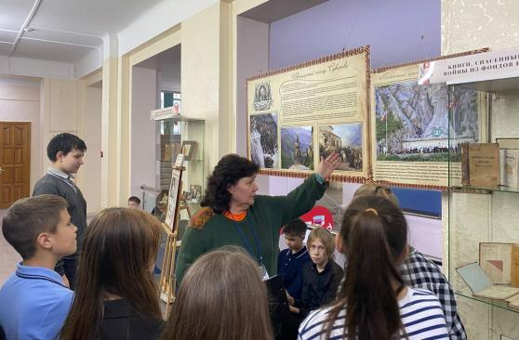
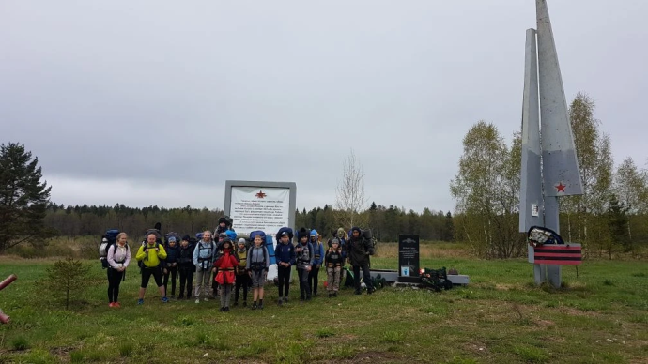
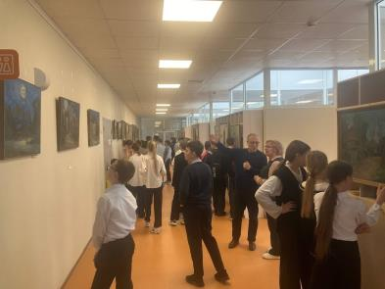
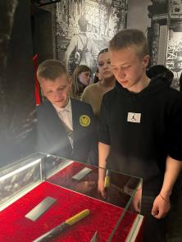
Об итогах Года защитника Отечества

Slide 9
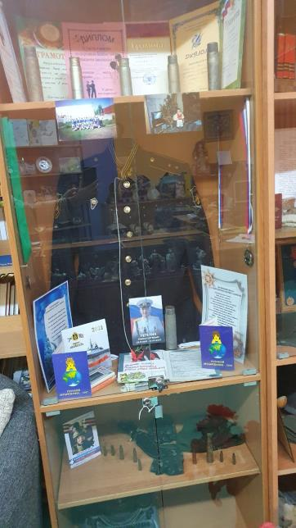
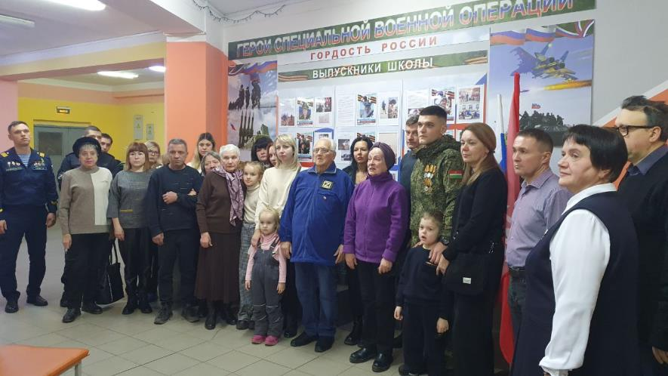
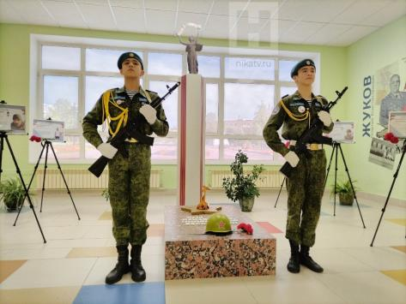
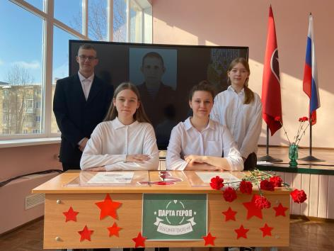
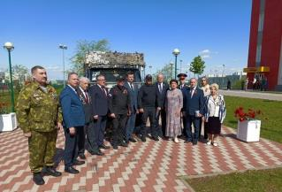
Об итогах Года защитника Отечества

Slide 10
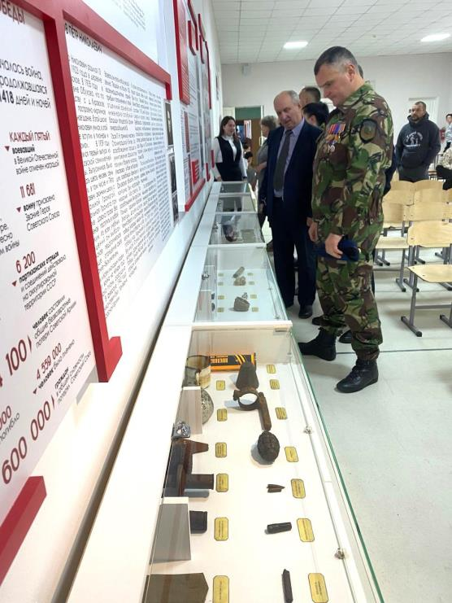
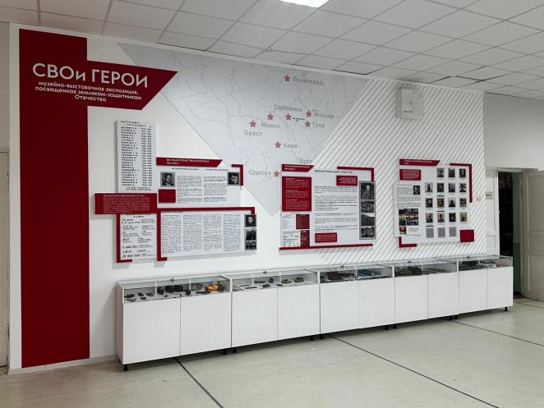
Об итогах Года защитника Отечества
… защита исторической правды и сохранение исторической памяти, воспитание чувства преемственности поколений

Slide 11
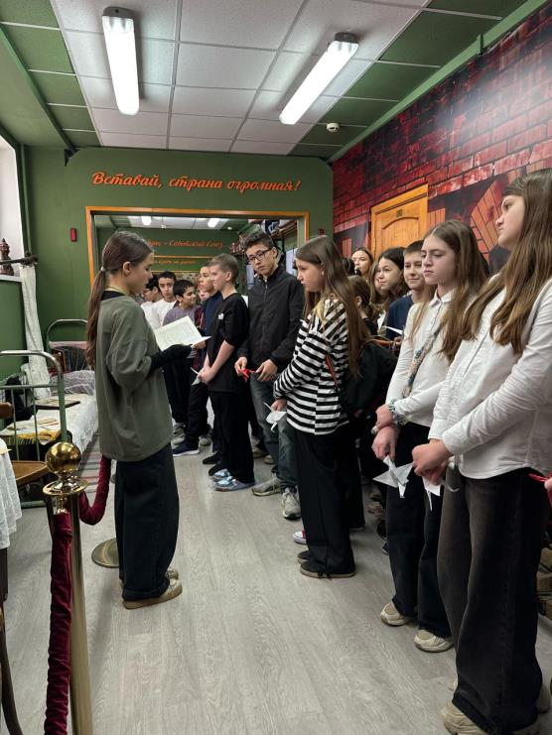
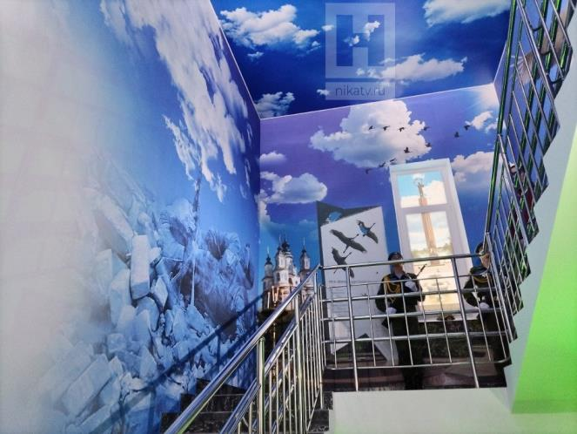
Об итогах Года защитника Отечества
… защита исторической правды и сохранение исторической памяти, воспитание чувства преемственности поколений

Slide 12
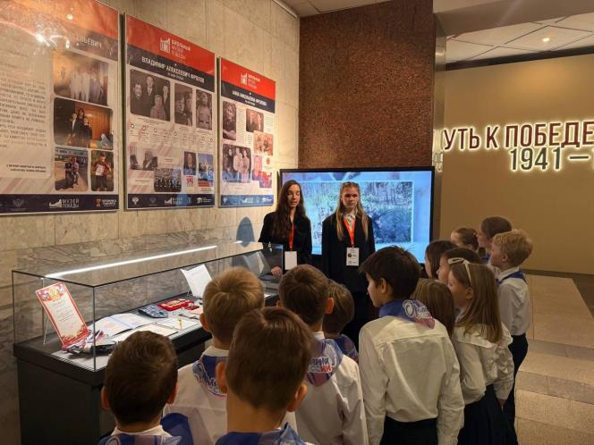
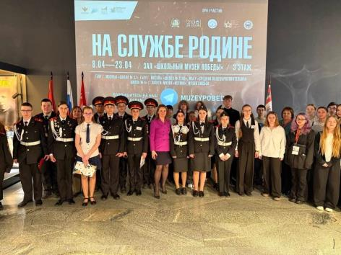
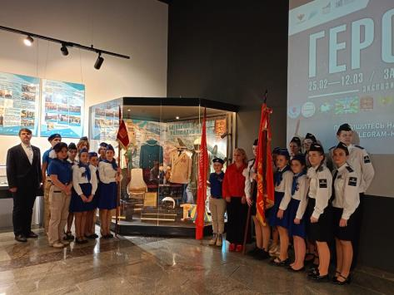
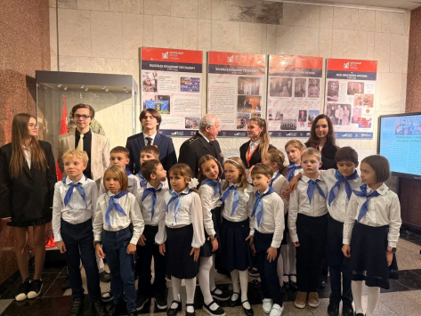
Об итогах Года защитника Отечества
Всероссийская программа
«Школьный Музей Победы» (г.Москва)

Slide 13


Об итогах Года защитника Отечества
В региональном этапе Всероссийского конкурса музеев и юных экскурсоводов победителями в разных номинация стали школы № 22, 45, призерами – МБОУ № 13 и 38, участники – 12 музеев из школ № 1, 3, 5, 13, 22, 25, 36, 38, 45, 47, 48, 4);
Конкурс «Лучший школьный музей воинской славы» (орг. Законодательное Собрание Калужской области) –
12 участников (МБОУ № 5, 12, 13, 15, 19, 22, 25, 36, 38, 45, 47, 48);
Конкурс «Знать, чтобы помнить» (орг. партия «Единая Россия») -14 участников (МБОУ № 1, 3, 5, 13, 15, 19, 25, 31, 35, 38, 44, 45, 49, 51)
В городском конкурсе на лучшую музейную экспозицию «Они сражались за Родину» победителями стали школы № 13 и 45, призерами – 22 и 38

Slide 14


Об итогах Года защитника Отечества
Городской конкурс литературно-музыкальных композиций
26 школ (№ 1, 2, 3, 7, 9, 11, 13, 13 (В), 15, 16, 17, 19, 21, 22, 23, 24, 25, 26, 30, 33, 36, 37, 44, 48, 49, 50, 51)
Победители: МБОУ № 7, 15, 17; II место заняли школы № 13, 24, 48; III место – МБОУ № 9, 22, 30, 44

Slide 15




Об итогах Года защитника Отечества
II Городской патриотический бал, посвященный Дню Победы

Slide 16





Об итогах Года защитника Отечества

Slide 17






Об итогах Года защитника Отечества

Slide 18







Об итогах Года защитника Отечества

Slide 19

АДМИНИСТРАЦИЯ ГОРОДСКОГО ОКРУГА ГОРОДА КАЛУГИ
УПРАВЛЕНИЕ ОБРАЗОВАНИЯ ГОРОДА КАЛУГИ
Об итогах Года защитника Отечества
в муниципальной системе образования
городского округа города Калуги

